Slide 1


Laboratório 1 – RPC
Ruan Gabriel
Ruben Belem
Timoteo Fonseca

Slide 2
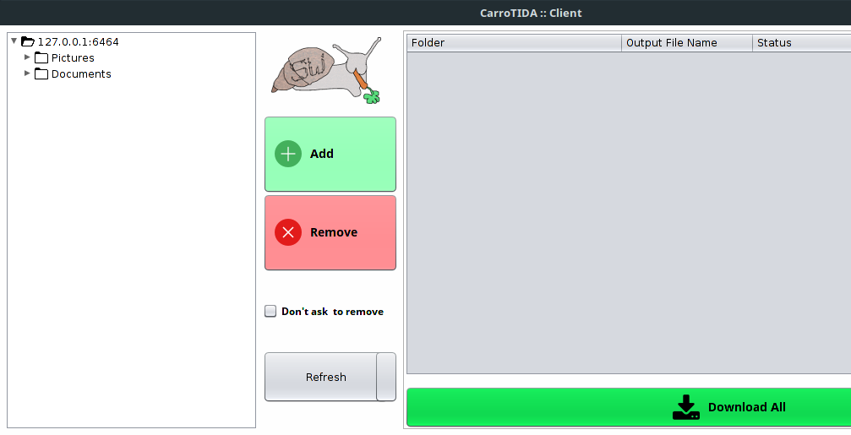
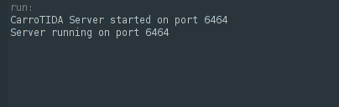
Arquitetura
Client
Server
___
_____
__
Client
Server
10100
100010
01001
10100
100010
01001s
10100
100010
01001

Slide 3
Arquitetura
Client
Server
Controles
Mensagens de Estado
Client
Server
Transferência
de
arquivos

